Slide 1
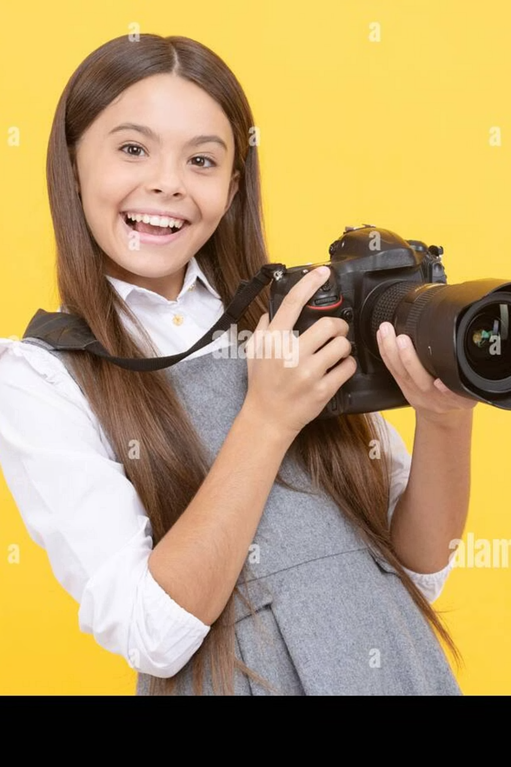


ΦΩΤΟΡΕΠΟΡΤΑΖ
Όταν η εικόνα γίνεται φωνή
Σχολική Εφημερίδα ΔΗΜΟΣΙΟγραφία – Τεύχος: «Ενεργός Πολίτης – Από την τάξη στη δράση». Σήμερα ανακαλύπτουμε πώς μια φωτογραφία μπορεί να αφηγηθεί μια ολόκληρη ιστορία χωρίς πολλές λέξεις.

Slide 2
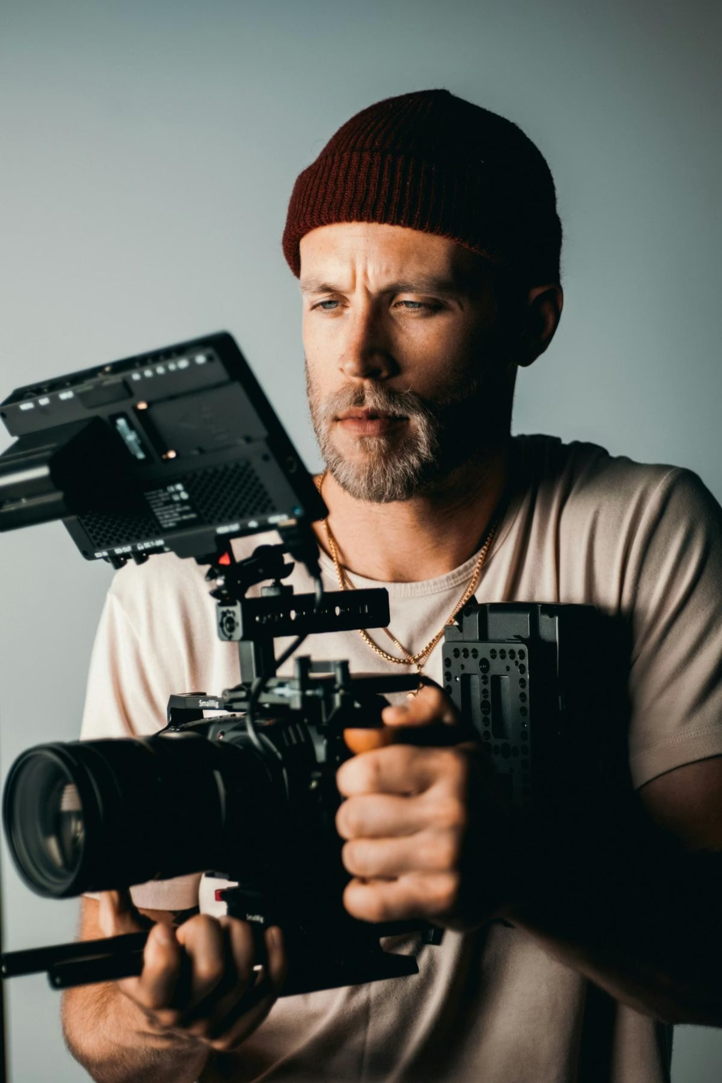







Τι είναι φωτορεπορτάζ;
Το φωτορεπορτάζ είναι δημοσιογραφική καταγραφή, όχι απλώς μια όμορφη φωτογραφία. Δεν είναι στημένη ομαδική πόζα αλλά αληθινή στιγμή.
Δράση
Συναίσθημα
Πραγματικότητα
Αποτυπώνει την κίνηση
Μεταδίδει το πάθος
Δείχνει την αλήθεια

Slide 3
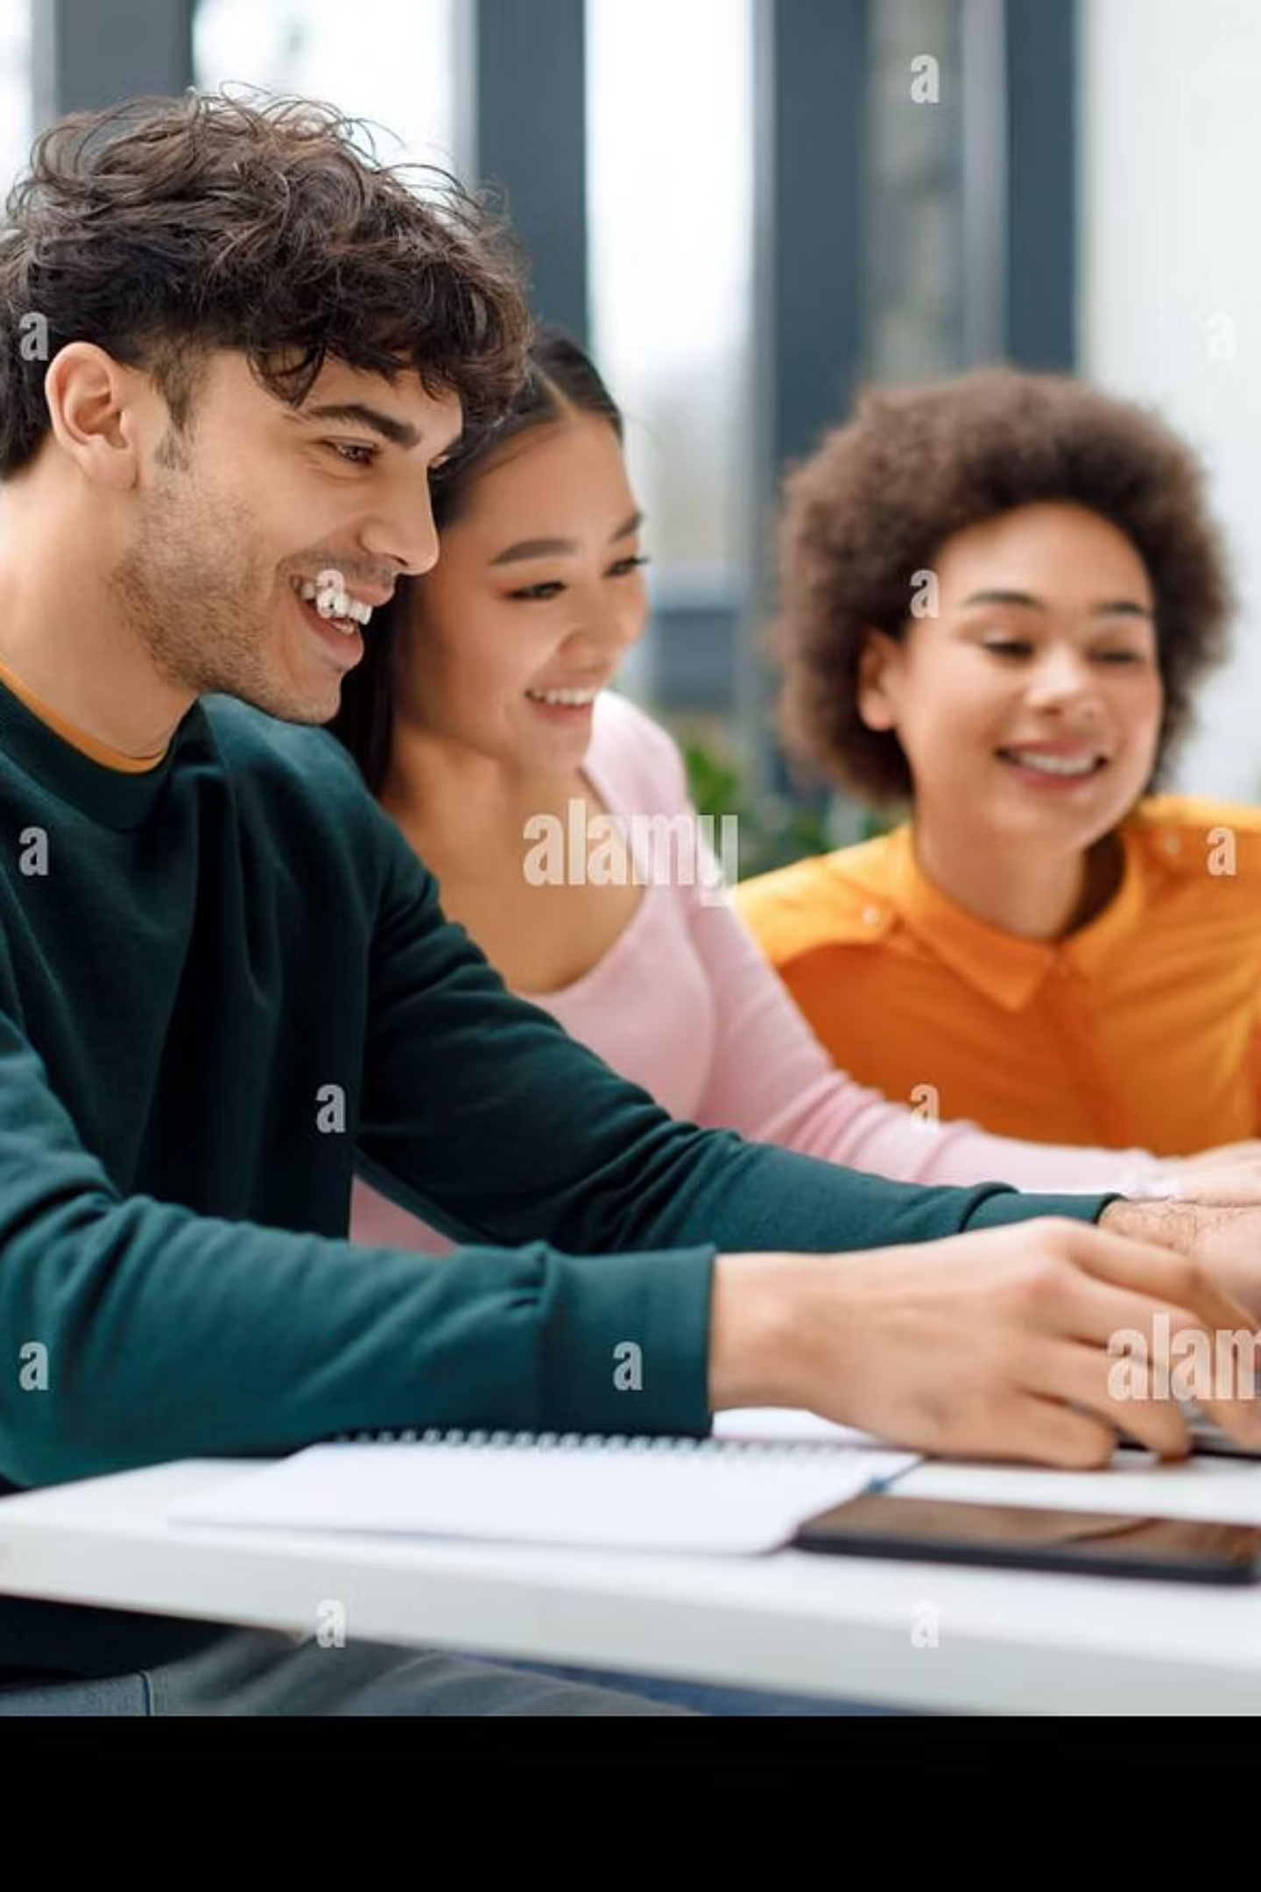

Ποιος είναι ο σκοπός του;
01
Να δείξει τι συμβαίνει
Καταγράφει την πραγματικότητα όπως εξελίσσεται
02
Να καταγράψει μια στιγμή
Παγώνει το χρόνο για να μείνει η μνήμη
03
Να μεταφέρει μήνυμα
Επικοινωνεί ιδέες και αξίες
04
Να προβληματίσει
Ωθεί τον αναγνώστη σε στοχασμό
Στη δική μας εφημερίδα, ο στόχος είναι να δείξουμε πώς φαίνεται η ενεργός πολιτειότητα στην πράξη.

Slide 4

Πώς ξεχωρίζουμε μια δυνατή φωτογραφία;
Ρωτάμε: Αν αφαιρέσω τον τίτλο, καταλαβαίνω τι συμβαίνει;

Slide 5
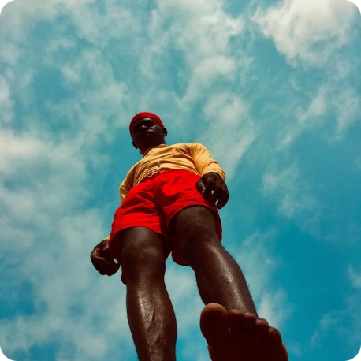

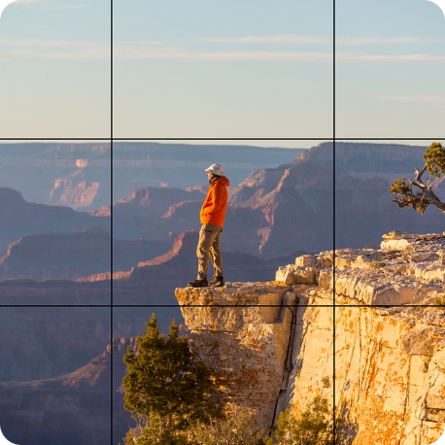
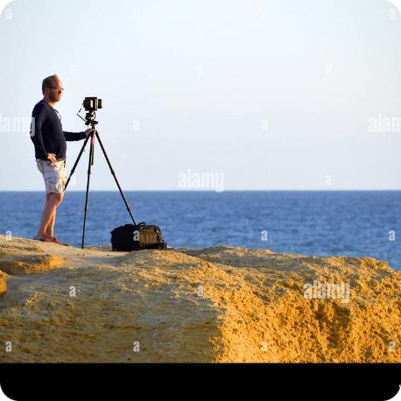

Τεχνικές συμβουλές
Απλές και χρήσιμες
Άλλαξε οπτική γωνία
Πρόσεξε το φως
Διάλεξε το κάδρο
Περίμενε τη στιγμή
Μην φωτογραφίζεις πάντα από το ύψος των ματιών
Απόφυγε το κόντρα φως, αναζήτησε φυσικό φωτισμό
Σκέψου τι θα μπει και τι θα μείνει έξω
Η υπομονή φέρνει την ιδανική λήψη
Θυμόμαστε: Η στιγμή είναι πιο σημαντική από το φίλτρο.

Slide 6
Τι μπορούμε να φωτογραφίσουμε;
Ιδέες για το τεύχος μας «Μικρές Πράξεις. Μεγάλη Αλλαγή»
Συνεργασία
Διάλογος
Αλληλεγγύη
Περιβάλλον
Μαθητές που συνεργάζονται σε ομαδική εργασία
Μια ζωντανή συζήτηση στην τάξη ή στην αυλή
Μια πράξη βοήθειας προς συμμαθητή
Μια δράση καθαριότητας ή ανακύκλωσης
Πρωτοβουλία
Μια μικρή ιδέα που υλοποιείται

Slide 7

Η λεζάντα – Το μισό φωτορεπορτάζ
Μια καλή λεζάντα...
Απαντά στο τι – ποιοι – πού
Είναι σύντομη (1–2 γραμμές)
Δεν επαναλαμβάνει το προφανές
Προσθέτει πληροφορία που δεν φαίνεται
Παραδείγματα
Κακή: «Μαθητές στο σχολείο.»
✓ Καλή: «Μαθητές της Β΄ Γυμνασίου οργανώνουν συζήτηση για τα ανθρώπινα δικαιώματα.»

Slide 8


Δεοντολογία – Σεβασμός πάνω απ' όλα
1
2
3
Ζητάμε άδεια
Δεν εκθέτουμε
Δεν αλλοιώνουμε
Πριν φωτογραφίσουμε πρόσωπα, ρωτάμε πάντα
Προστατεύουμε την αξιοπρέπεια κάθε ατόμου
Η πραγματικότητα παραμένει αναλλοίωτη
4
Δεν σκηνοθετούμε
Καταγράφουμε, δεν δημιουργούμε ψεύτικες στιγμές
Το φωτορεπορτάζ βασίζεται στην αλήθεια. Η εμπιστοσύνη των αναγνωστών μας είναι το πιο πολύτιμο κεφάλαιο.

Slide 9





Mini Αποστολή
Πρακτική άσκηση για την εβδομάδα
Βρείτε μια πράξη
Όροι αποστολής
Όχι πόζες – μόνο φυσικές στιγμές
Όχι σκηνοθεσία – αληθινή δράση
Να υπάρχει κίνηση και ενέργεια
Να συνοδεύεται από πλήρη λεζάντα
Σχηματίστε ομάδες
Φωτογραφίστε τη δράση
Στόχος: Μία φωτογραφία που δείχνει ενεργό πολίτη στη δράση
Γράψτε πλήρη λεζάντα

Slide 10




Αξιολόγηση & Επόμενα Βήματα
Το μήνυμα
Η σύνδεση
Η επιλογή
Ποια ιστορία αφηγείται η φωτογραφία σας;
Πώς συνδέεται με τη θεματική «Ενεργός Πολίτης»;
Γιατί αυτή η στιγμή ξεχωρίζει;
Τελικός στόχος
Να δημιουργήσουμε μια σελίδα φωτορεπορτάζ που θα μιλάει δυνατά χωρίς πολλές λέξεις. Κάθε εικόνα θα είναι μια φωνή, κάθε λεζάντα ένα κάλεσμα για δράση. Μικρές πράξεις. Μεγάλη αλλαγή.
Πρόσθετη πρόταση: Οργανώστε έκθεση με τα καλύτερα φωτορεπορτάζ στο σχολείο. Προσκαλέστε τοπικό φωτογράφο ή δημοσιογράφο για workshop. Δημιουργήστε Instagram λογαριασμό της εφημερίδας για να μοιράζεστε τις στιγμές σας.

